Slide 1


12月份校园安全专题教育
常州市新北区飞龙实验小学
2023.12.04
Notes:
亮亮图文旗舰店https://liangliangtuwen.tmall.com

Slide 2
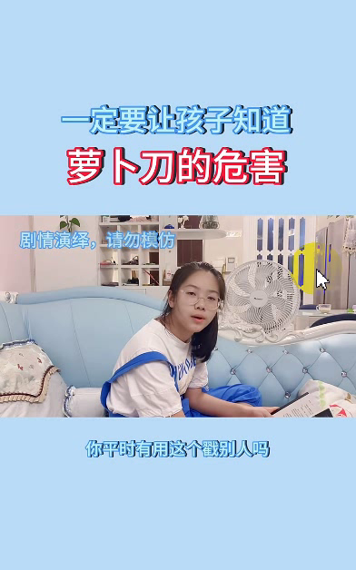
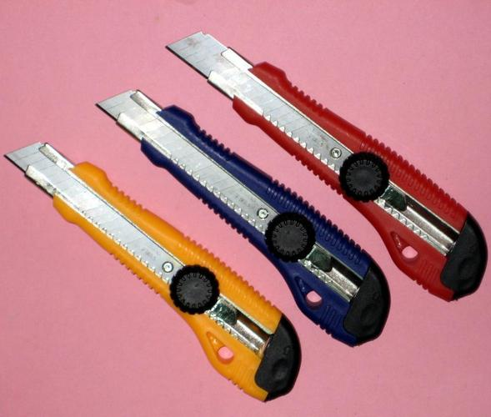
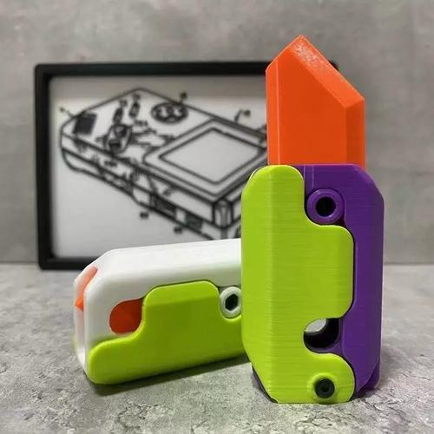
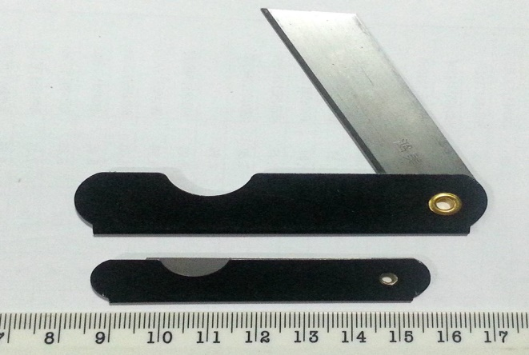
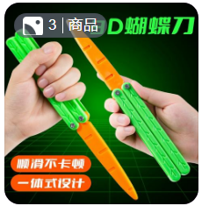
一
学生禁带真刀及“萝卜刀”
学生严禁带这种刀。如果要削笔，要买卷笔筒，如上课一定要用上述刀，老师要统一收发，在老师的指导和监督下使用。
萝卜刀的危害不是刀本身有多伤人，而是它的广告语:“见谁不爽刀一下，超级解压”，这是恶意引导孩子暴力行为。如果孩子习惯以戳别人来解压，会造成孩子形成无意识的肌肉记忆，以后只要心情不爽，就可能会拿刀戳别人。

Slide 3
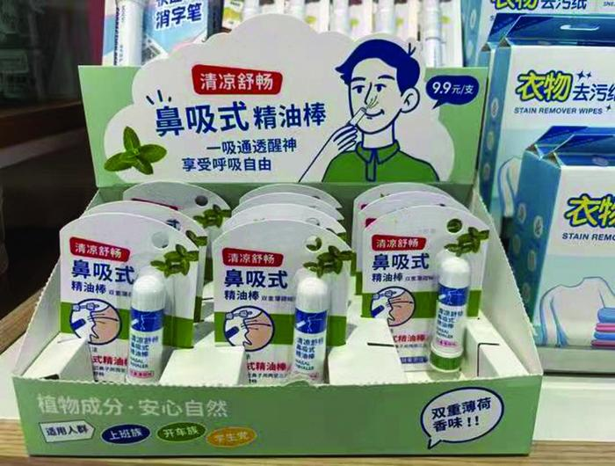
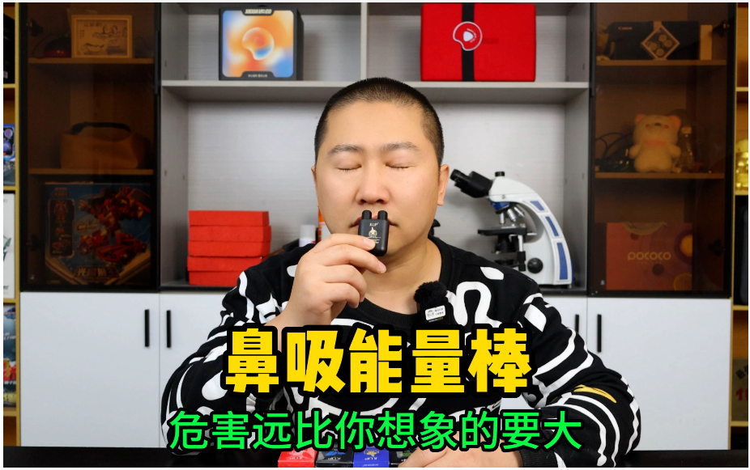
二
学生禁用“鼻吸能量棒”
首先，“鼻吸能量棒”的卫生问题引人担忧。专家指出，随意往鼻孔里塞此类物品可能会带来卫生隐患，并破坏鼻粘膜，轻则引发鼻炎，重则可能导致鼻腔溃疡和出血等问题。有学生表示，“鼻吸能量棒”越吸越上瘾。这样过度依赖外部物品来获取“能量”可能会导致青少年形成依赖性，并影响他们自身内在潜能的发展。
许多地方禁毒办也发文表示，鼻吸能量棒模拟吸毒的方式，可能会降低青少年对毒品的防范意识，造成难以估量的危害。

Slide 4
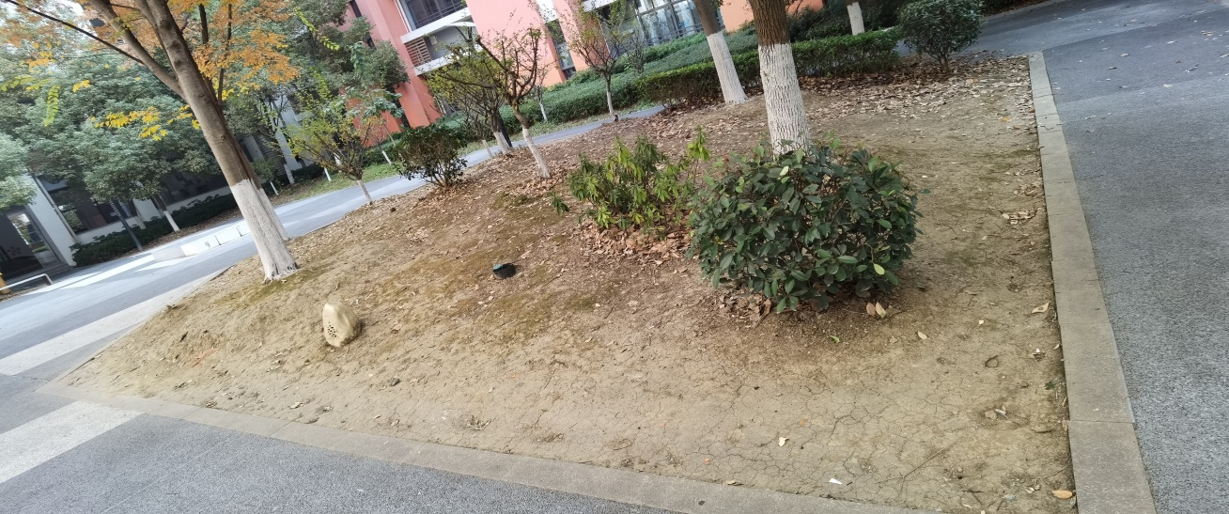
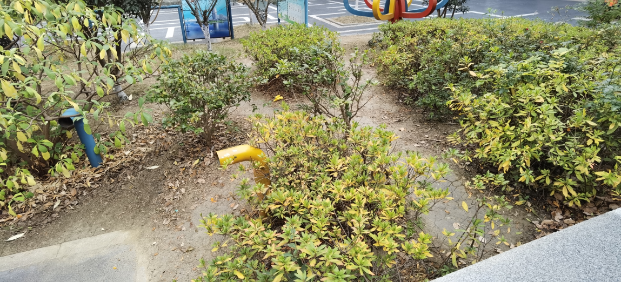
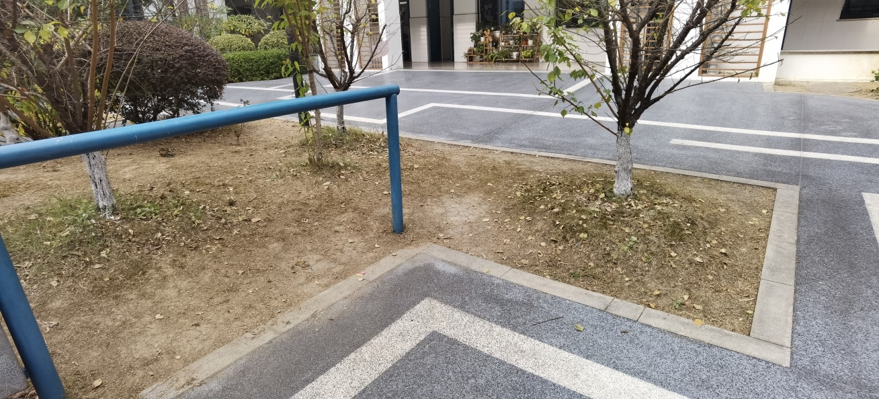
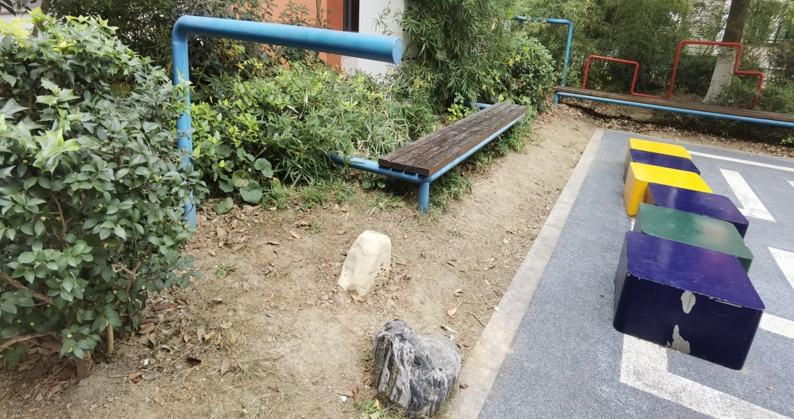
三
学校绿化要爱护，所有人禁踩草坪

Slide 5
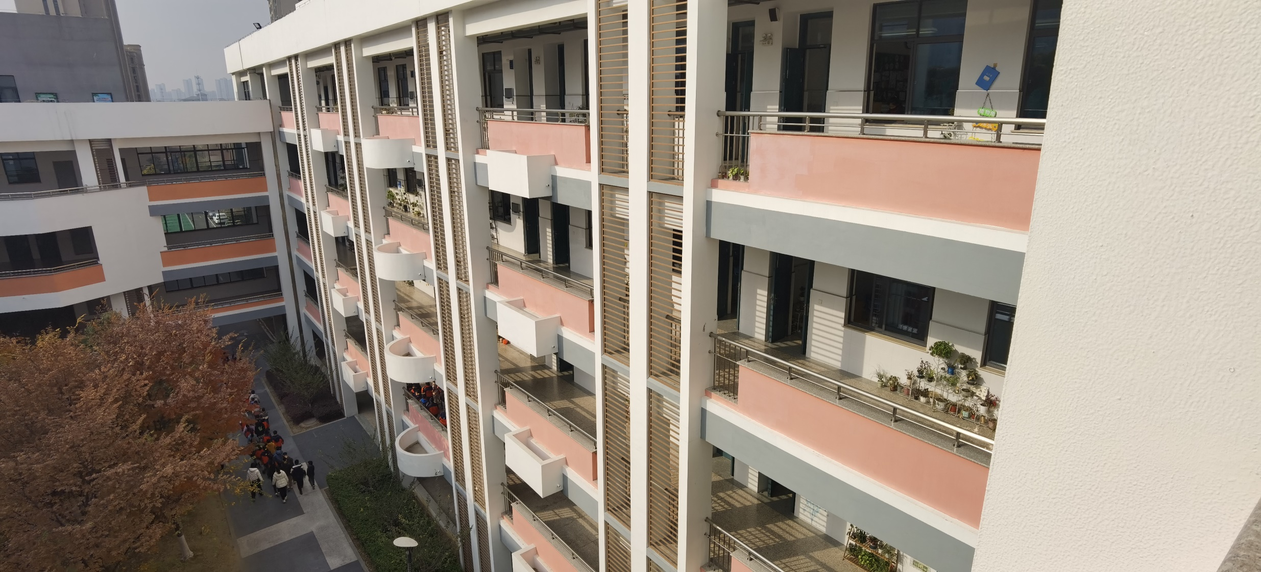
四
禁止翻阳台，爬阳台。
告知学生：如有物品掉入，报告老师，由保安帮忙夹拿。

Slide 6
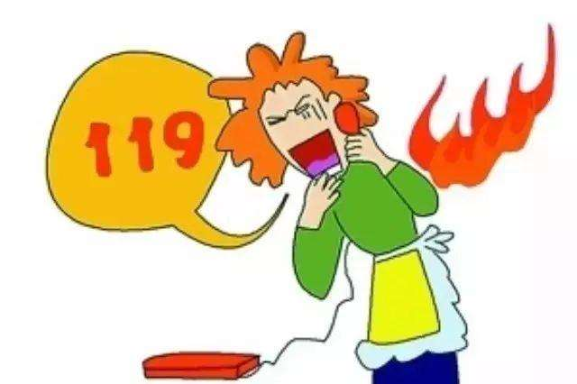

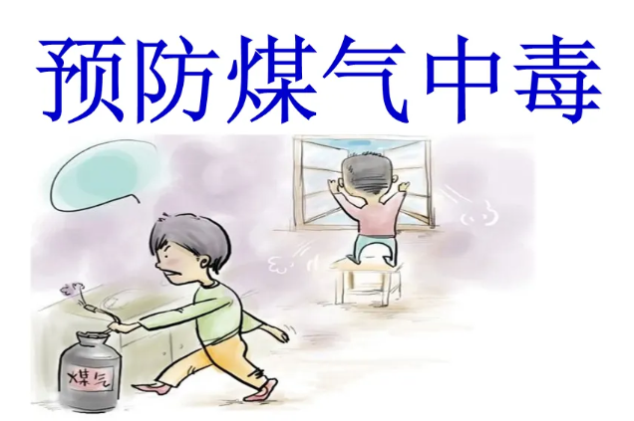
五
防火、防煤气中毒、防触电教育
近期全国各地发生火灾，造成多人遇难。
1.办公室不使用大功率电器，如取暖器，烧水壶等。实验室消防设施是否齐全，洗眼器能否正常使用，每个实验台实验时是否备有湿抹布，实验教师是否经过安全操作培训，是否有定期培训。
2.教育学生不用湿手碰电器，不用金属棒等插进插座孔。
3.有人员触电后，首先应迅速关闭电源开关，或者用不导电的物体比如木棒，竹竿等将电线挑开。在电源未切断之前，严禁直接拖拉伤员，以防救护者也触电。
4.不玩火（包括玩打火机、火柴等），不放野火。室内发生火灾要用湿毛巾捂嘴，及时逃离，同时呼叫周边人“救火”，打电话119.
5.提醒每天晚上要关闭煤气总阀。厨房间要开窗通风。不用打火机点煤气。灶上已点火，人严禁离开。

Slide 7
六
校车安全
要聚焦校车和交通安全。使用校车的学校关注值班行政是否通过随车视频监控等督查校车运行情况，关注校车司机、随车照管员的行为规范和情绪状态，关注学生的乘车纪律和上下车的行为习惯，定期开展乘车安全教育提醒，关注行车路线是否有新的安全隐患。结合“1530”安全教育机制，对全体学生开展交通安全教育，做到每周至少一次提醒，尤其关注未满12周岁学生骑自行车上路，未满16周岁学生骑电动车上路且不戴头盔的行为。结合护学岗，采取有效措施持续加强“一盔一带”安全教育提醒，降低学生交通安全事故发生率。

Slide 8
六
春季传染病防控
1.戴口罩
2.保持距离
3.勤洗手
4.勤通风。
5.餐具不交叉。

Slide 9
谢谢大家的配合！
2023年12月4日

